Slide 1
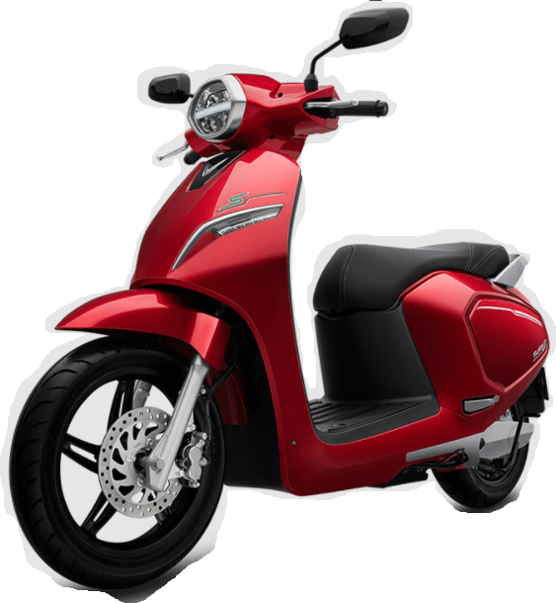
ỨNG DỤNG SIMSCAPE TRONG MÔ PHỎNG
ĐIỀU KHIỂN TỐC ĐỘ ĐỘNG CƠ KHÔNG CHỔI
THAN TRÊN XE MÁY ĐIỆN
GVHD: ThS Huỳnh Quốc Việt
SVTH:
Nguyễn Khắc Thành Đạt 18145332
Phạm Hoàng Dương 19145215

Slide 2
NỘI DUNG TRÌNH BÀY
1. Giới thiệu tổng quát về Simscape
2. Cơ sở lý thuyết
3. Mô phỏng bằng Simscape
4. Kết quả mô phỏng

Slide 3
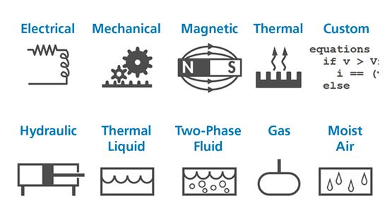
Giới thiệu về Simscape
Simscape là một phần mềm cho phép ngƣời dùng nhanh chóng tạo ra một model vật lý bên trong môi trường của Simulink.
Xây dựng model vật lý bằng cách kết nối các block có sẵn.
Các ứng dụng của Simscape:
Điện – điện tử
Thủy lực
Cơ khí
Robot, ...

Slide 4
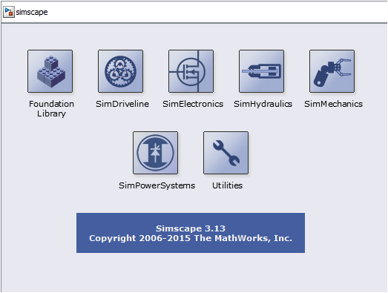
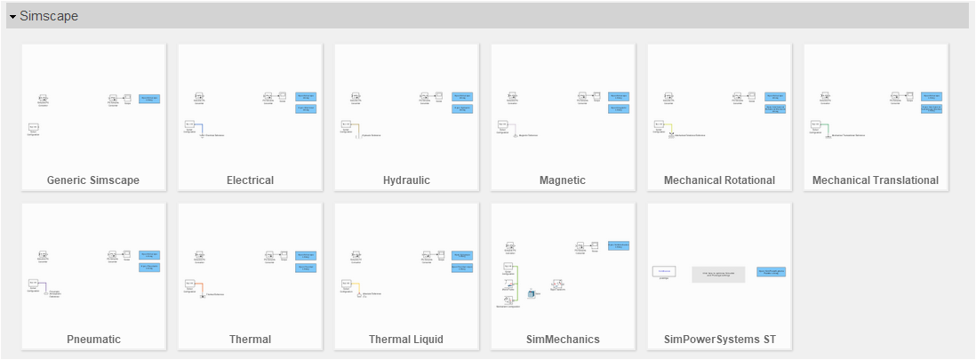
Giới thiệu về Simscape

Slide 5
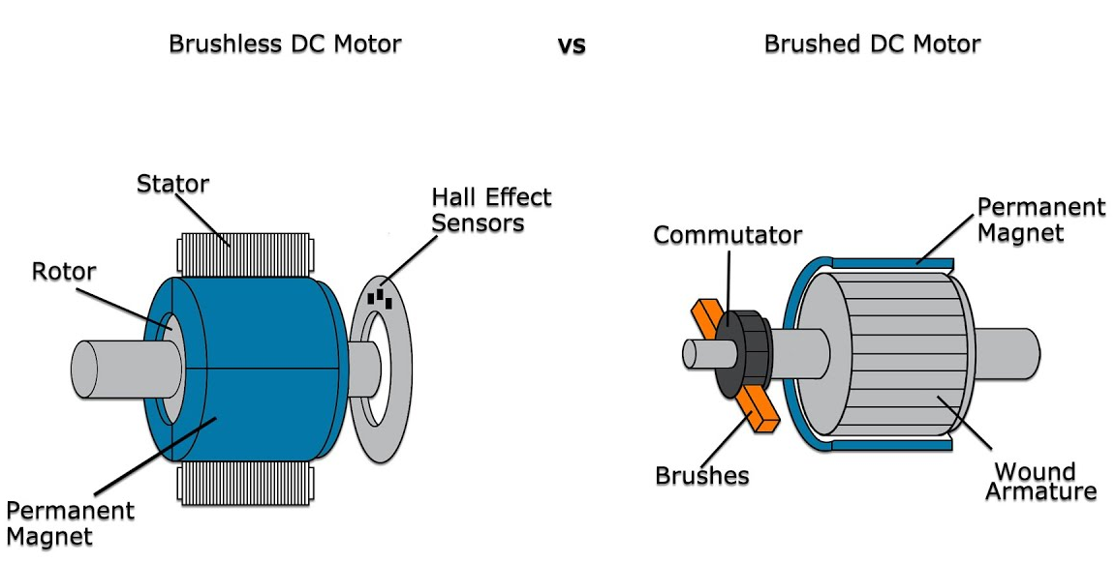
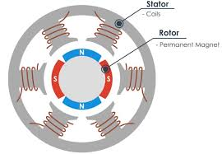
Cơ sở lý thuyết - Động cơ BLDC
BLDC: Brushless Direct Current – động cơ điện chuyển mạch bằng điện tử
Hiệu suất: ổn định từ 70 – 75%
Xác định vị trí rotor bằng cách sử dụng cảm biến
Đảo chiều bằng cách sắp xếp lại các tín hiệu logic
Dải tốc độ cao do được điều khiển bằng điện tử
Tuổi thọ cao hơn động cơ DC

Slide 6
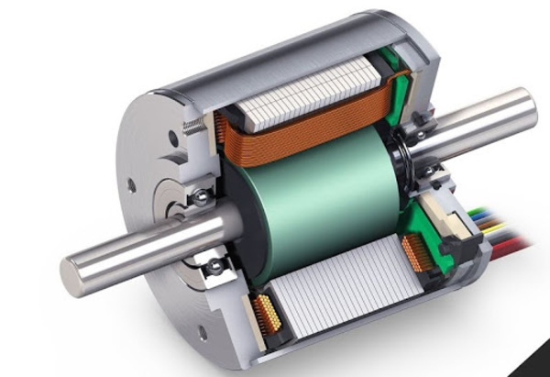
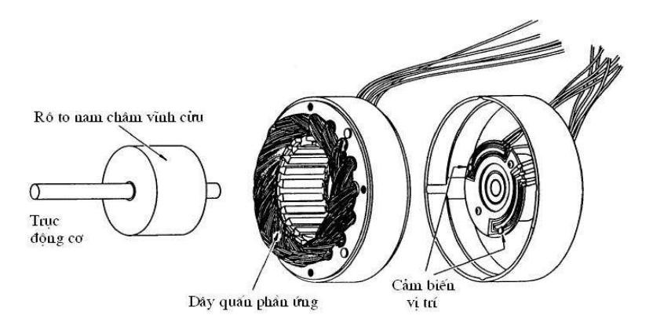
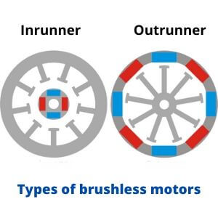
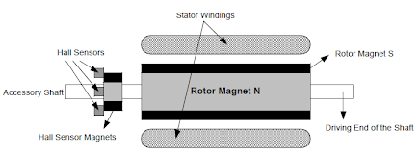
Cơ sở lý thuyết - Động cơ BLDC

Slide 7
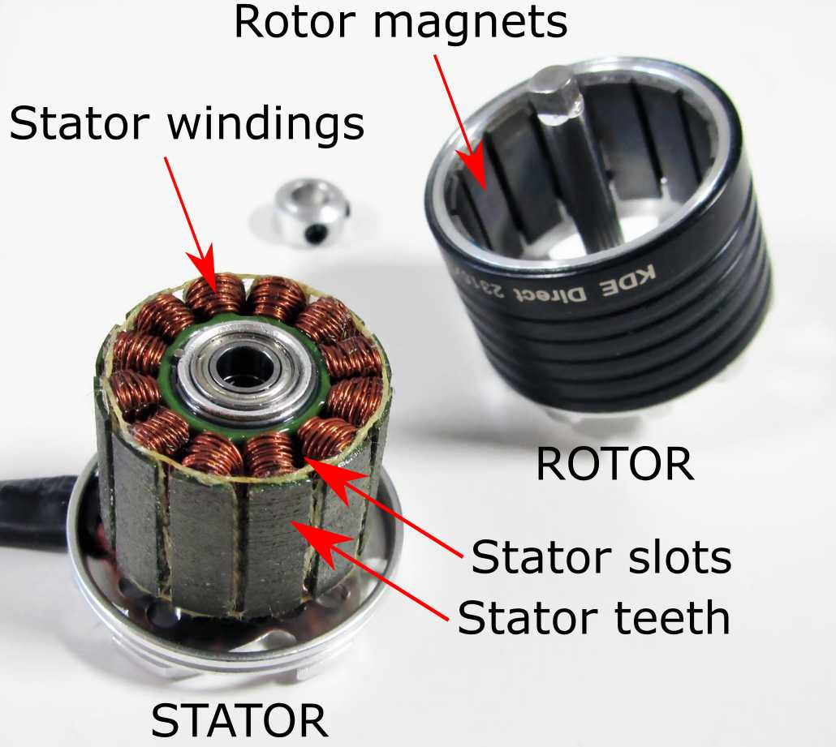
Cơ sở lý thuyết – Stator và Rotor
Stator
Chứa dây quấn phần ứng
Dây quấn 3 pha mắc hình sao hoặc tâm giác
Rotor
Được gắn trên trục động cơ
Trên bề mặt được dán các thanh nam châm vĩnh cửu

Slide 8
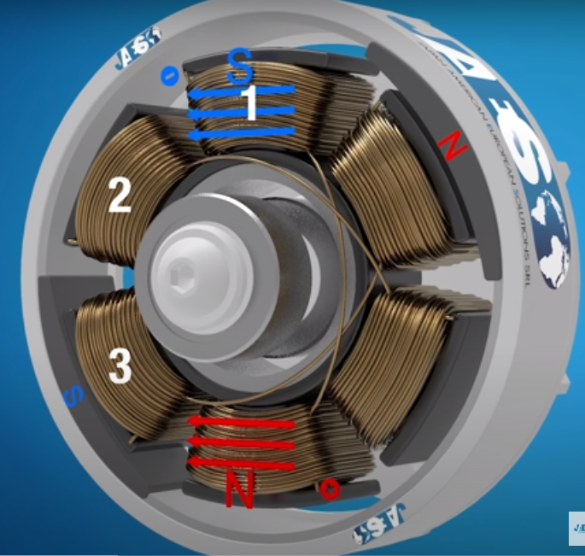
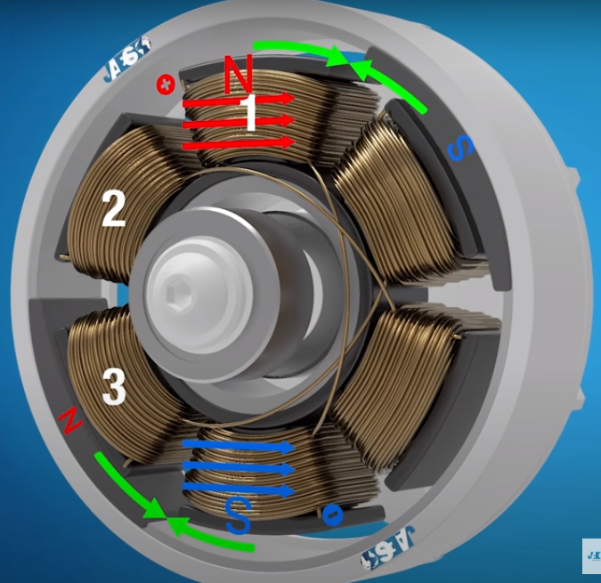
Cơ sở lý thuyết – Nguyên lý hoạt động
Rotor
Cấp điện cho cuộn dây
Nam châm của rotor bị hút lại gần. Tạo ra chuyển động quay

Slide 9
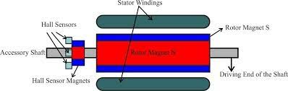
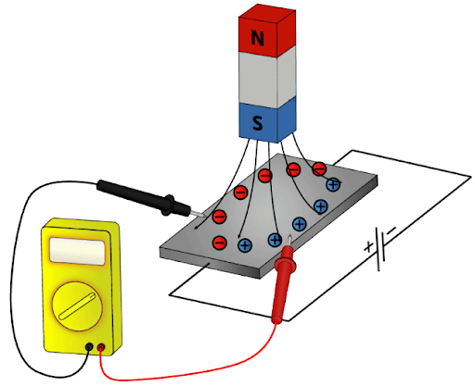
Cơ sở lý thuyết – Cảm biến Hall
Để động cơ làm việc, cuộn dây của stator được cấp điện theo thứ tự.
Cảm biến Hall được đặt trong phần đứng yên của động cơ
Một vài động cơ có các nam châm phụ của cảm biến Hall gắn trên rotor
Các cảm biến Hall có thể được đặt dịch pha nhau các góc 60 độ hoặc 120 độ tùy thuộc vào số đôi cực
Điện áp cấp có thể từ 4 đến 24V. Yêu cầu dòng từ 5 đến 15mA

Slide 10
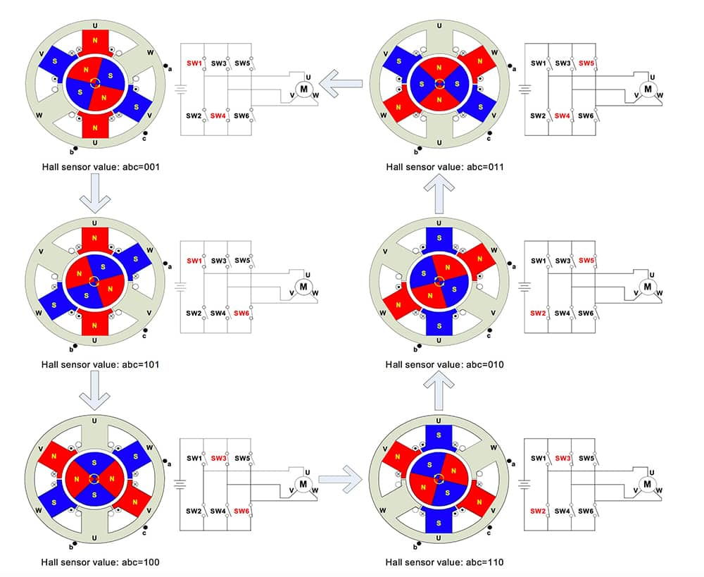
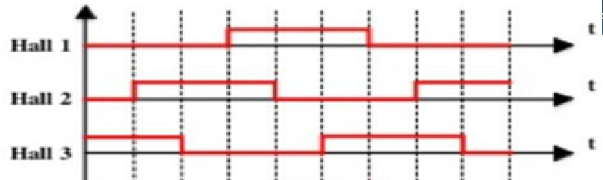
Cơ sở lý thuyết – ĐK BLDC dùng CB Hall
1
1
1
0
0
0
Hall 1
1
1
1
0
0
0
Hall 2
1
1
1
0
0
0
Hall 3
0
60
120
180
240
300
360
Đọc tín hiệu của 3 cảm biến Hall (bằng vi điều khiển) từ đó xác định được vị trí Rotor

Slide 11
Cơ sở lý thuyết – Bộ điều khiển PID
P - Proportional
Khâu tỉ lệ
Giúp tạo ra tín hiệu điều chỉnh tỉ lệ với sai lệch đầu vào theo thời gian lấy mẫu
I - Integral
Khâu tích phân
Cho biết tổng sai số tức thời theo thời gian hay sai số tích lũy trong quá khứ
D – Derivative
Khâu vi phân
Tốc độ thay đổi của sai số được tính toán bằng cách xác định độ dốc của sai số theo thời gian
Phương pháp điều chỉnh tỉ lệ
Thời gian càng lớn thì phạm vi điều chỉnh vi phân càng mạnh, tương ứng với bộ điều chỉnh đáp ứng với thay đổi đầu vào càng nhanh.
Khi thời gian càng nhỏ thể hiện tác động điều chỉnh tích phân càng mạnh, tương ứng với độ lệch càng nhỏ.

Slide 12
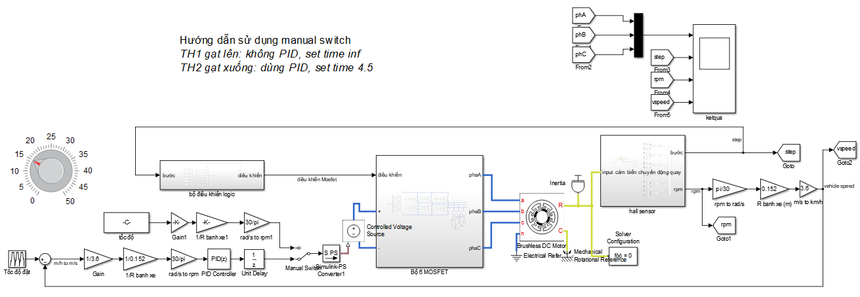
Mô phỏng – Tổng quan về mô hình
Tổng quan về mô hình
Khối Brushless DC Motor
Bộ điều khiển Logic
Bộ chuyển mạch
Bộ cảm biến Hall
Bộ điều khiển PID

Slide 13
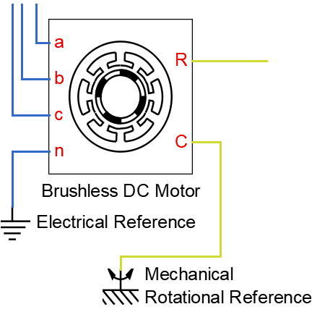
Mô phỏng – Khối Brushless DC Motor
a, b, c: lần lượt nối với 3 pha của BLDC
n: điện áp trung tính (nối mass)
R: tín hiệu output của động cơ
Chân tham chiếu với mass (vỏ motor)

Slide 14
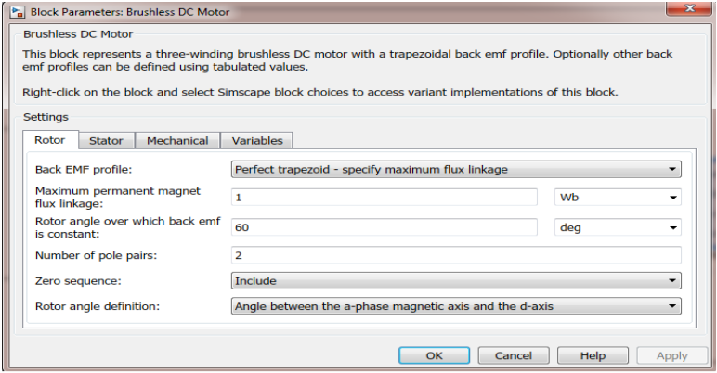
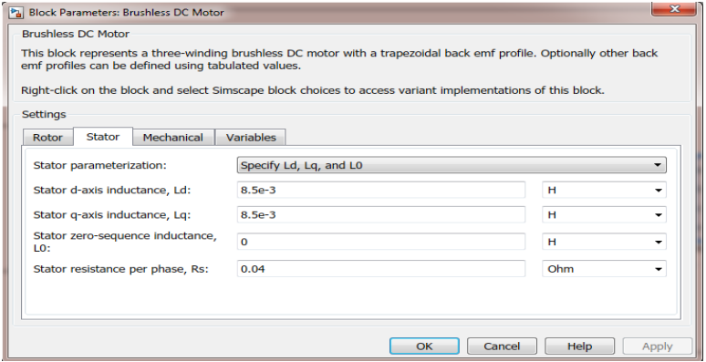
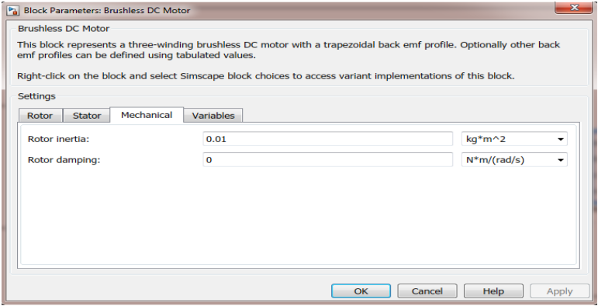
Mô phỏng – Khối Brushless DC Motor

Slide 15
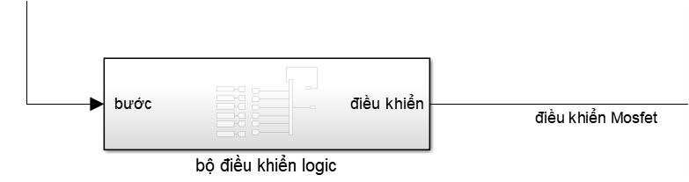
Mô phỏng – Bộ điều khiển Logic
Bộ điều khiển Logic có chức năng xác định thứ tự đóng mở của bộ mosfet (bộ chuyển mạch) đồng thời xác định chiều quay motor.
Input của bộ điều khiển được phản hồi về từ bộ cảm biến Hall, từ đó xác định được
bước cấp điện tiếp theo cho động cơ.
Output là thứ tự đóng, ngắt các mosfet, được qui định bằng các giá trị trong mảng gồm 6 phần tử [AH AL BH BL CH CL]

Slide 16
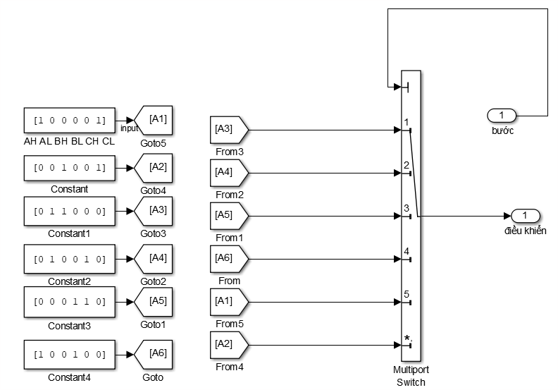
Mô phỏng – Bộ điều khiển Logic
STEP | AH | AL | BH | BL | CH | CL
1 | 0 | 1 | 1 | 0 | 0 | 0
2 | 0 | 1 | 0 | 0 | 1 | 0
3 | 0 | 0 | 0 | 1 | 1 | 0
4 | 1 | 0 | 0 | 1 | 0 | 0
5 | 1 | 0 | 0 | 0 | 0 | 1
6 | 0 | 0 | 1 | 0 | 0 | 1

Slide 17
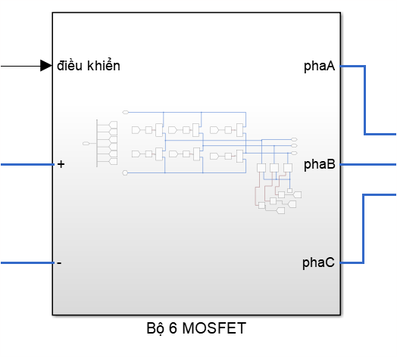
Mô phỏng – Bộ chuyển mạch
Bộ chuyển mạch nhận input từ bộ điều khiển logic để đóng, cắt 6 mosfet.
Output của bộ chuyển mạch là điện áp của các pha A, B, C ứng với từng bước.

Slide 18
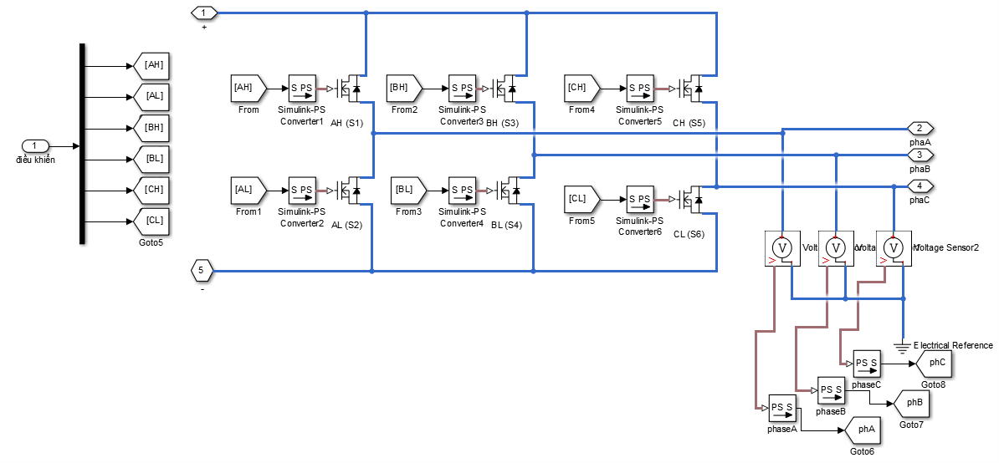
Mô phỏng – Bộ chuyển mạch

Slide 19
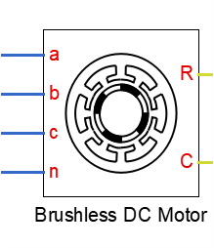
Mô phỏng – BLDC
R: Input chuyển động quay.
C: Chân tham chiếu mass (vỏ)
W: Output tốc độ quay.

Slide 20
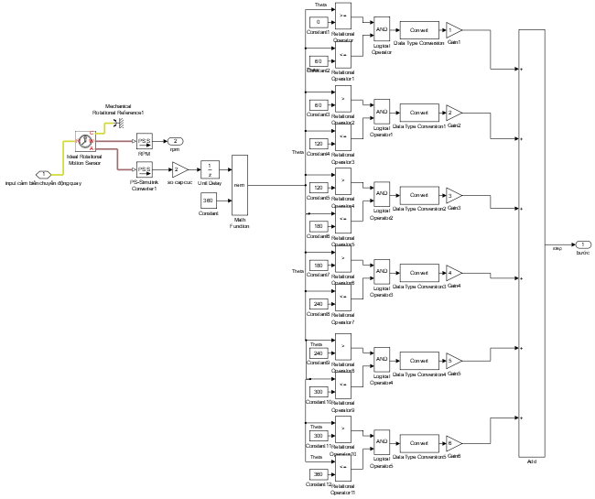
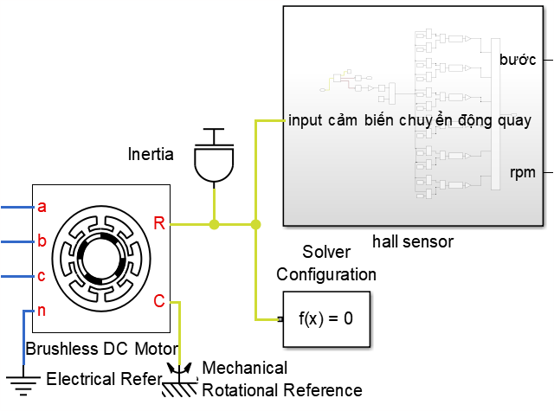
Mô phỏng – Bộ cảm biến Hall
Input cho cảm biến Hall là IDEAL ROTATIONAL MOTION SENSOR – output của BLDC
Output của subsystem cảm biến Hall sẽ trả về cho bộ điều khiển Logic.
Mắc khối SOLVER CONFIGULATION song song với subsystem cảm biến Hall để Simscape tính toán và đưa ra giá trị tốc độ và góc.
Mắc nối tiếp port A vào khối REM (chia lấy dư) để thực hiện tính toán góc quay hiện
tại của động cơ.

Slide 21
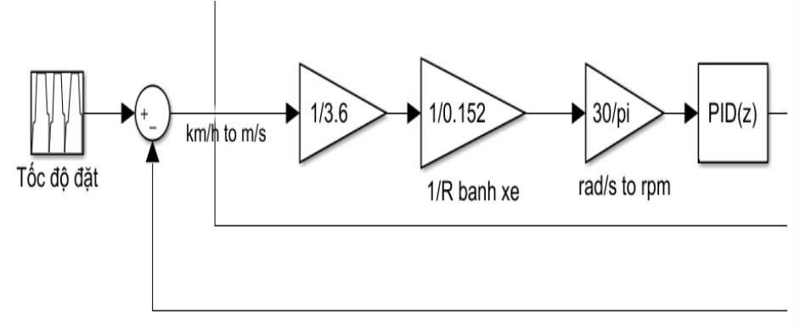
Mô phỏng – Bộ điều khiển PID

Slide 22
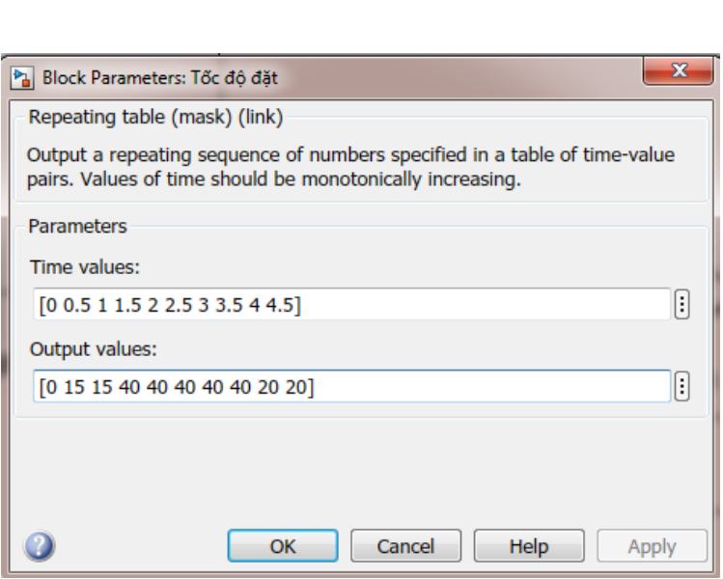
Mô phỏng – Bộ điều khiển PID
Khi sử dụng bộ điều khiển PID, ta cần thiết lập giá trị tốc độ xe mong muốn ứng với các thời điểm (ở đây mô phỏng trong 4.5 giây) trong khối REPEAT SEQUENCE.

Slide 23
Mô phỏng – Bộ điều khiển PID
Khối Sum: đầu vào là tốc độ mong muốn và tốc độ thực tế của động cơ
Khối Gain 1/3.6: chuyển từ km/h sang m/s
Khối Gain 1/0.152: chuyển từ tốc độ dài (m/s) sang tốc độ góc (rad/s)
Khối Gain 30/pi: chuyển từ rad/s sang vòng/phút

Slide 24
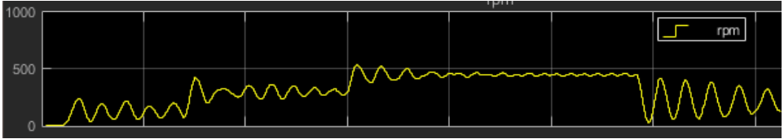
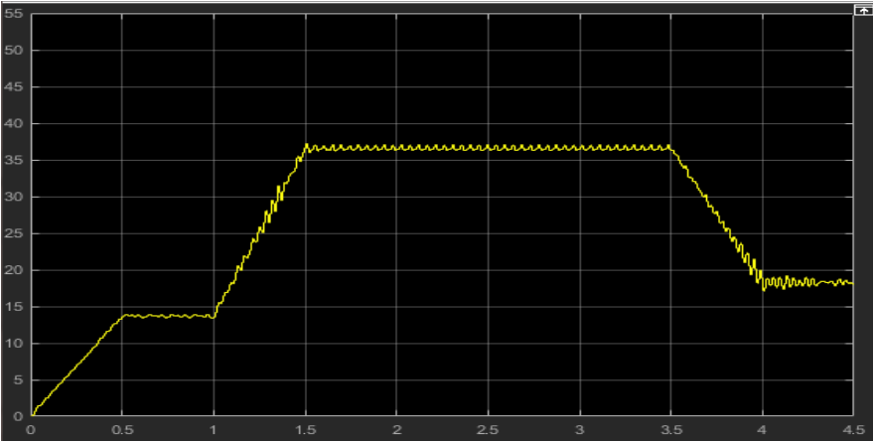
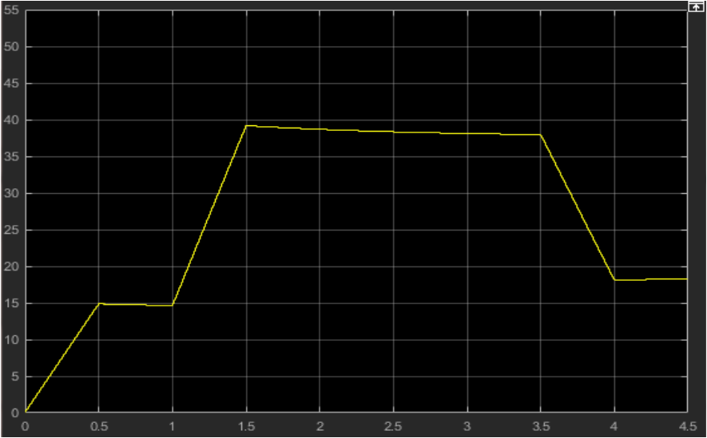
Kết quả mô phỏng – Tốc độ xe
Không dùng bộ điều khiển PID
Dùng bộ điều khiển PID nhưng chưa đúng thông số
P=0.5; I=0, D=0
P=0.5; I=1, D=0
Tốc độ động cơ (rpm)
khi không sử dụng bộ PID, dù có chỉnh tay đến tốc độ nào thì động cơ vẫn không đáp ứng đƣợc (dao động do chuyển trạng thái)
Hệ thống bắt đầu có sự hoạt động nhưng vẫn chưa đạt được giá trị mong muốn
Hệ thống có đáp ứng nhanh hơn nhưng vẫn chưa ổn định

Slide 25
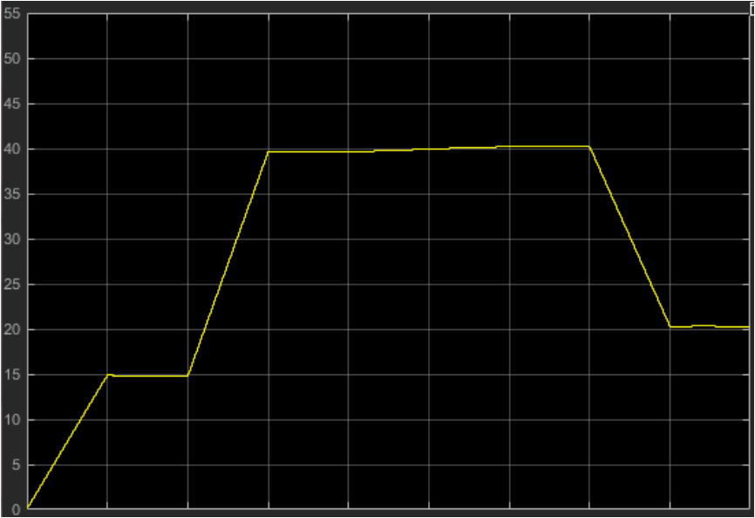
P=0.5; I=0, D=0
P=0.5; I=1, D=0
P=0.5; I=1, D=4
Hệ thống đáp ứng được giá trị mong muốn, gần như không có độ trễ và đạt được dải tốc độ mong muốn ở các đoạn thời gian.

Slide 26
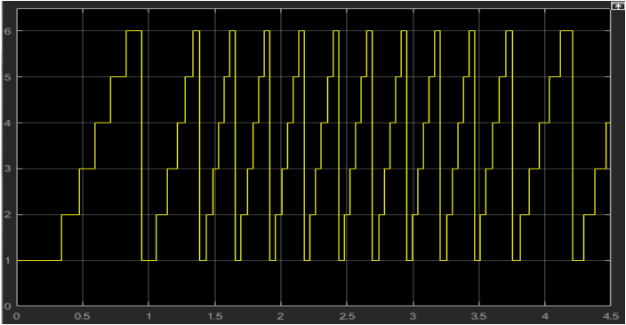
Kết quả mô phỏng – Bước nhảy của động cơ
Để bảo đảm rằng động cơ quay đủ 1 vòng, tương đương bước nhảy từ 1 đến 6 và quay trở về 1

Slide 27
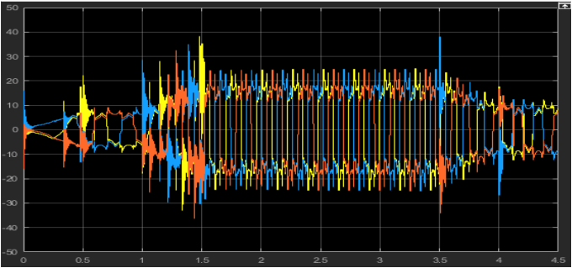
Kết quả mô phỏng – Sức phản điện 3 pha

Slide 28
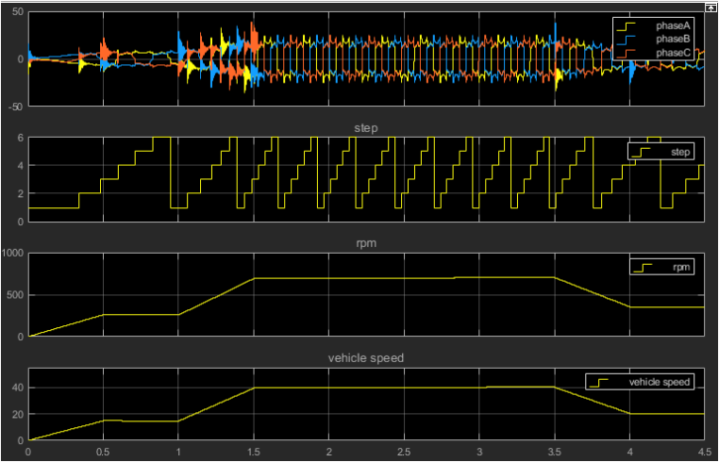
Kết quả mô phỏng

